Slide 1
Clasificador de Tipo de mezclas de trigo para harinas y Análisis de Comercialización con AI
Alonso gamez
Gerente ti grupo gemso

Slide 2
Descripción de Proyecto
Uso de las herramientas de Inteligencia Artificial para analizar la información almacenada en bases de datos de la empresa Molino La Fama .
El presente trabajo es identificar tendencias de mezclas de trigos y conocer las tendencias de los consumidores para tomar decisiones basadas en tendencias y patrones de consumos.

Slide 3
La Información
El siguiente trabajo se logro extrayendo información de 2 años de procesos y comercialización de las diferentes tipos de harinas.
Tipos de datos
1.- Procesos de Molienda
2.- Análisis de laboratorio
3. Facturacion

Slide 4
Procedimiento
Una vez obtenidos los datos, empezamos con el proceso de análisis antes de pasar a la creación de los algoritmos predictivos.
Limpieza de Datos
Análisis Descriptivo
Feature Engineering
Creación de Modelos
Tunning

Slide 5
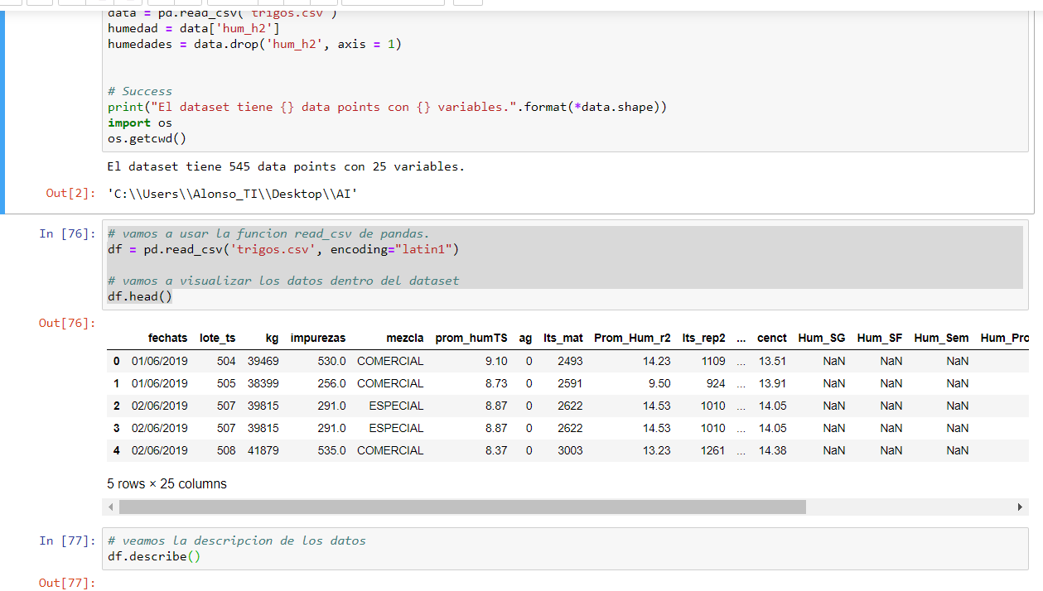
Que tipo de información contiene el Dataset
Análisis de tipos de mezclas de trigo
Análisis de Procesos
Lotes de Molienda

Slide 6
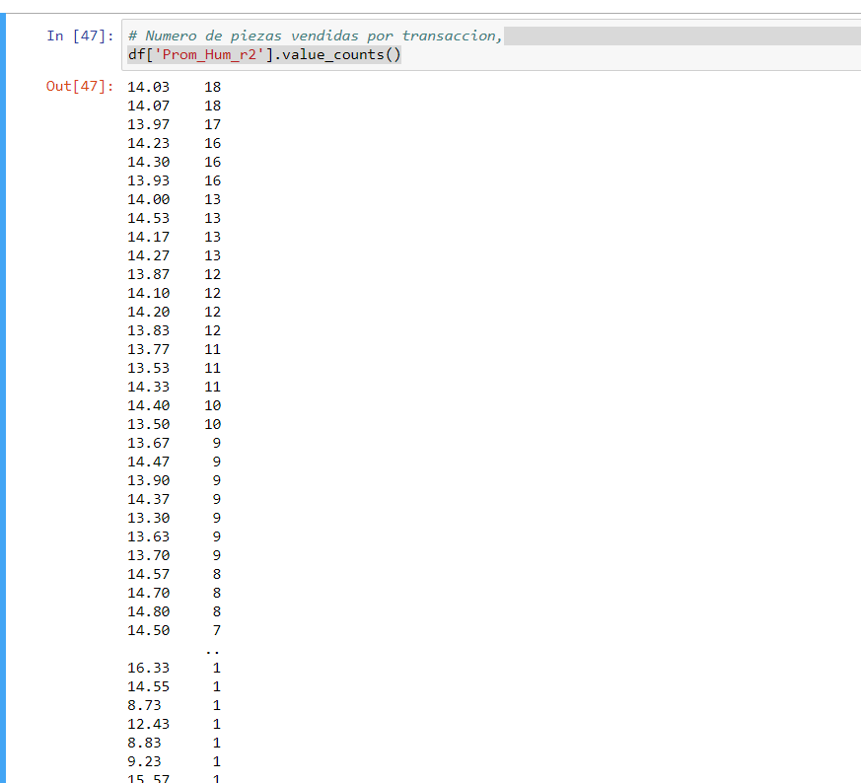
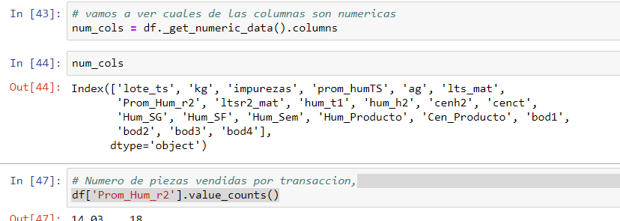
Cuantas Humedades existen?

Slide 7
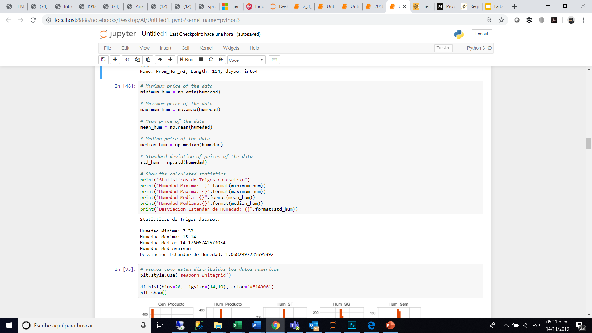
Análisis de Humedades
Velocidad de Procesamiento
Indicadores Claves

Slide 8
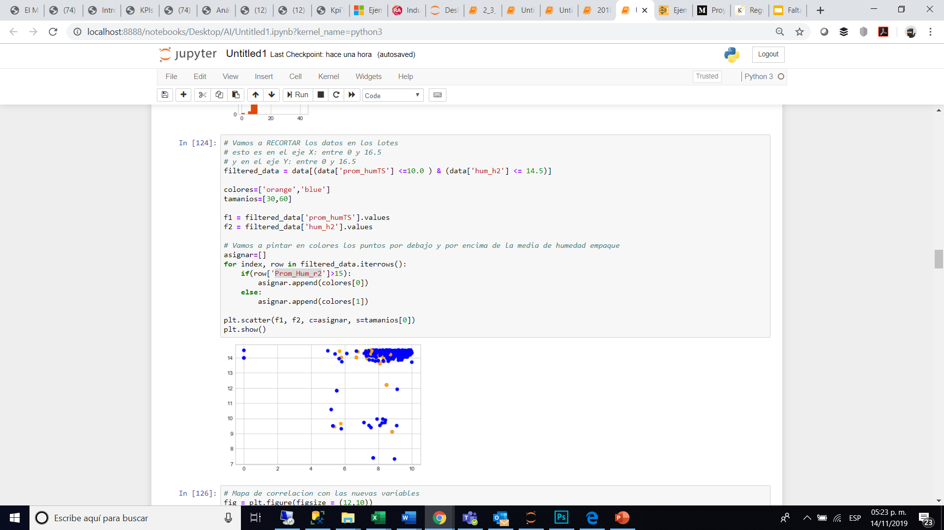
INDICADOR DE ESTABILIDAD DE MOLIENDA

Slide 9
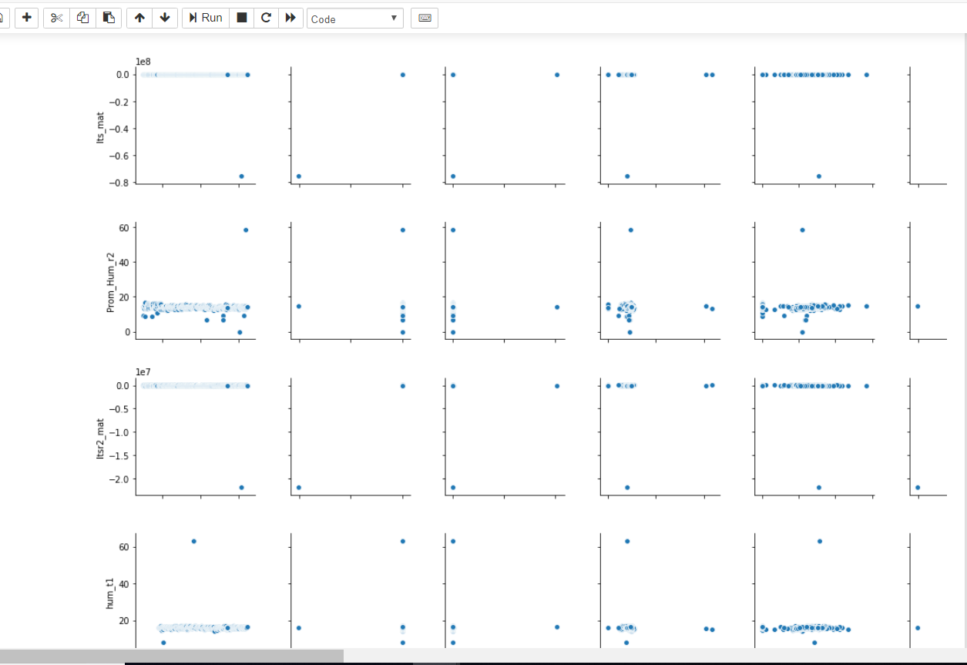
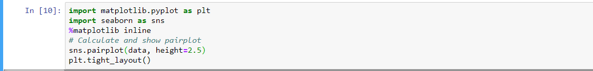
DashBoard de Humedades x lote

Slide 10
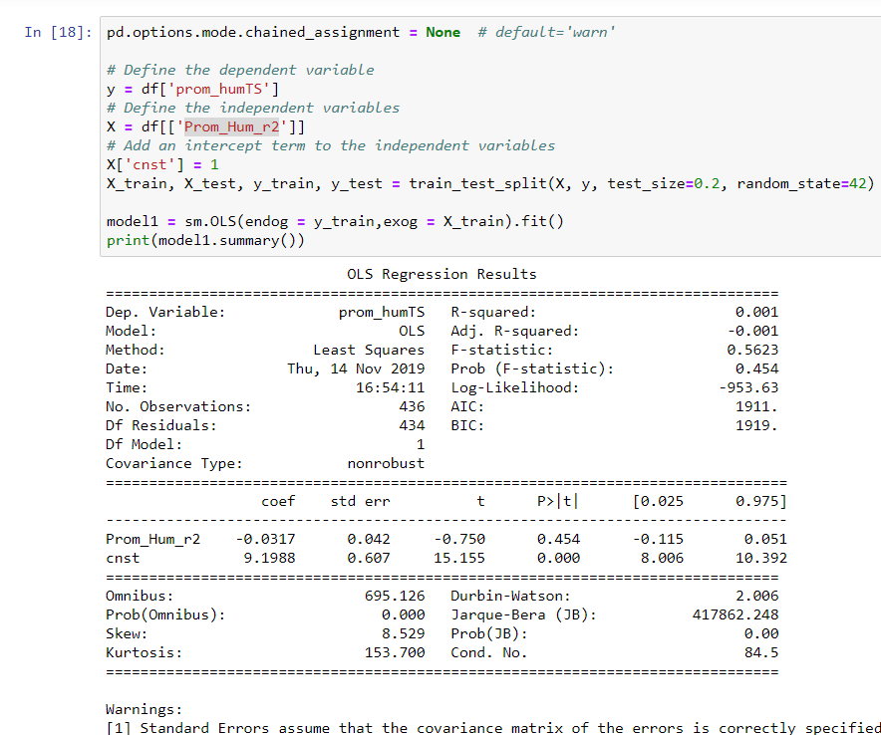
Como Predecimos Mejores Resultados de Harinas
Se identifica
A) La humedad del proceso de T1 (Trituración) afecta a dos variables
1- hum empaque
2- Generación Plaga

Slide 11
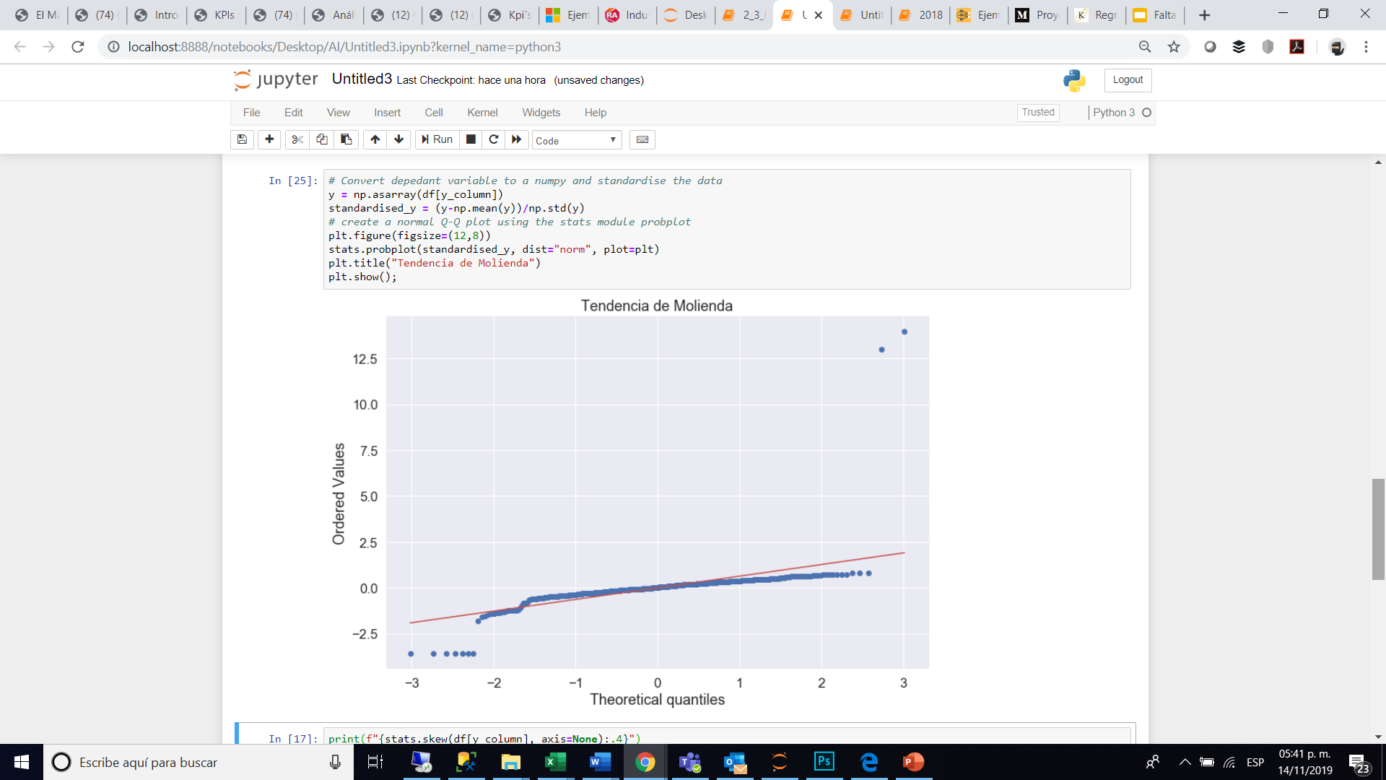
Tendencia de Moliendas x Lote y Tipo Mezcla

Slide 12
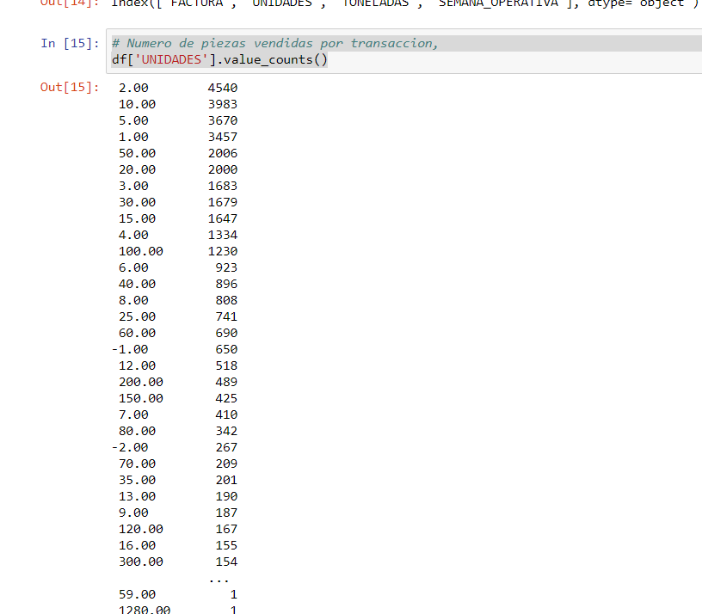
Como estamos Vendiendo
Identificamos
Unidades vendidas por transacción
Numero de productos por zona de venta y cliente

Slide 13
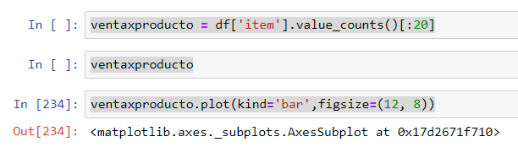
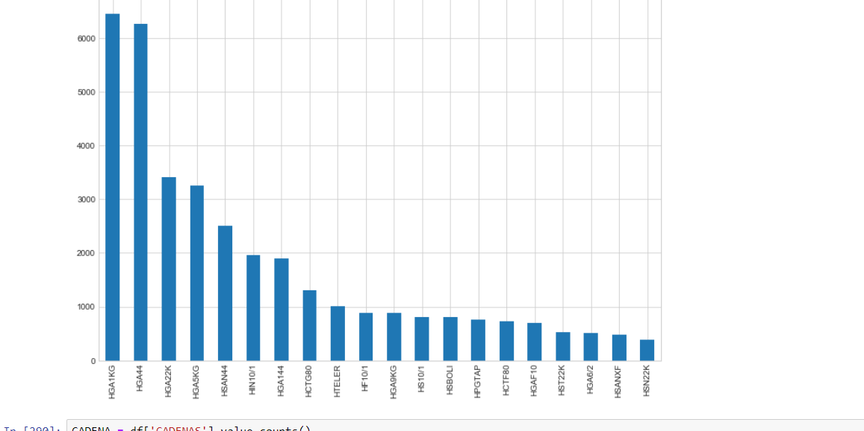
Que productos se venden mas

Slide 14
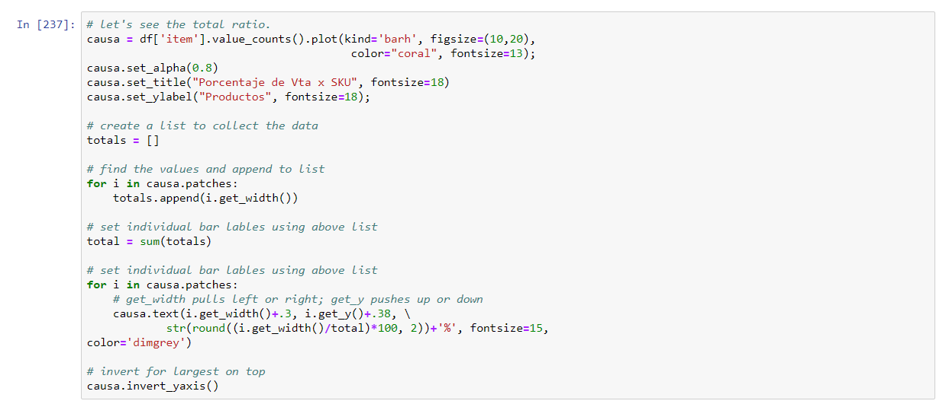
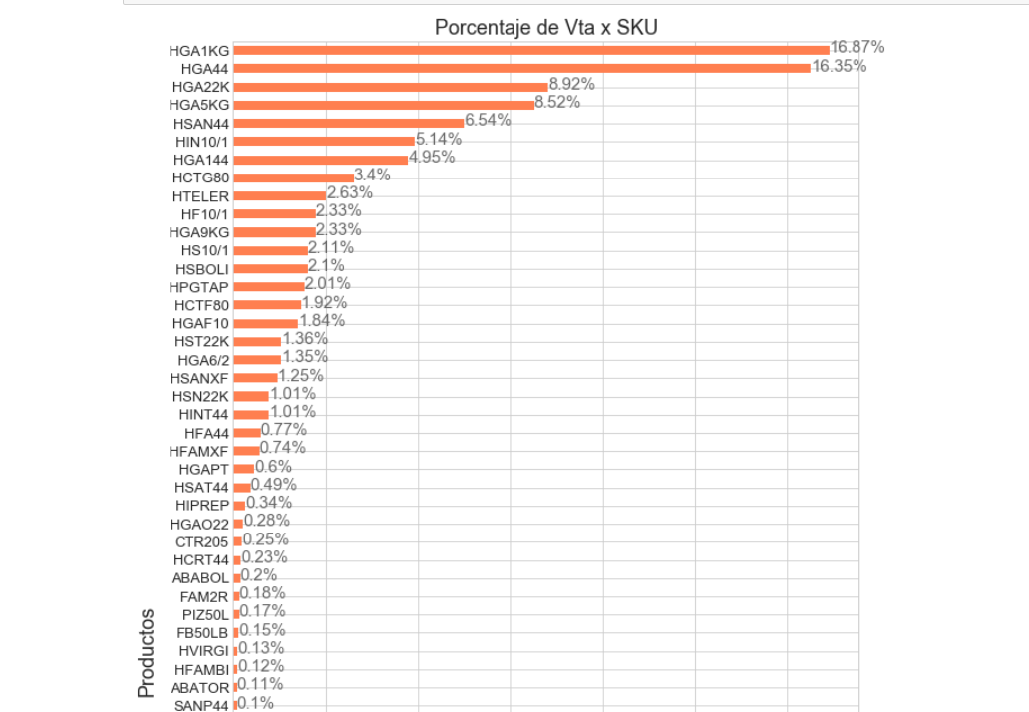
Que porcentaje representa la venta de cada producto

Slide 15
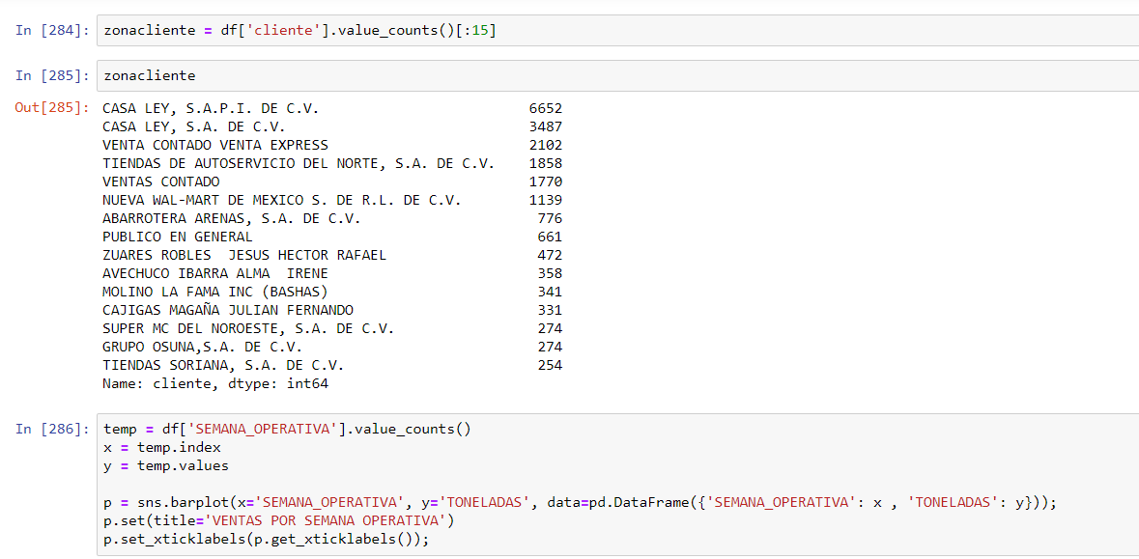
Que Clientes son claves

Slide 16
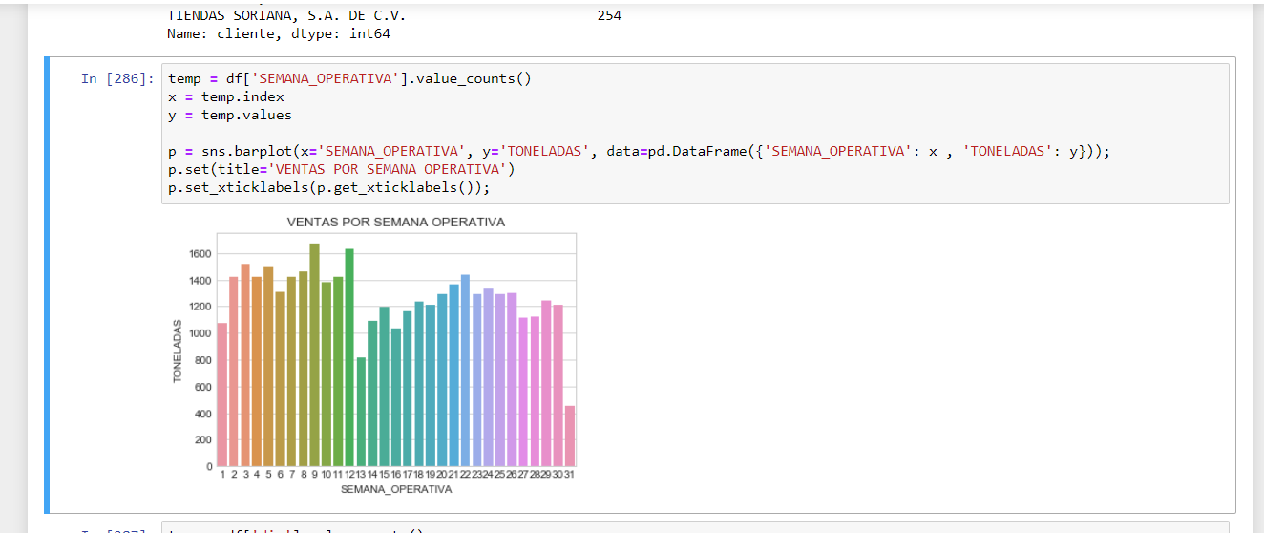
Como vendemos por semana

Slide 17
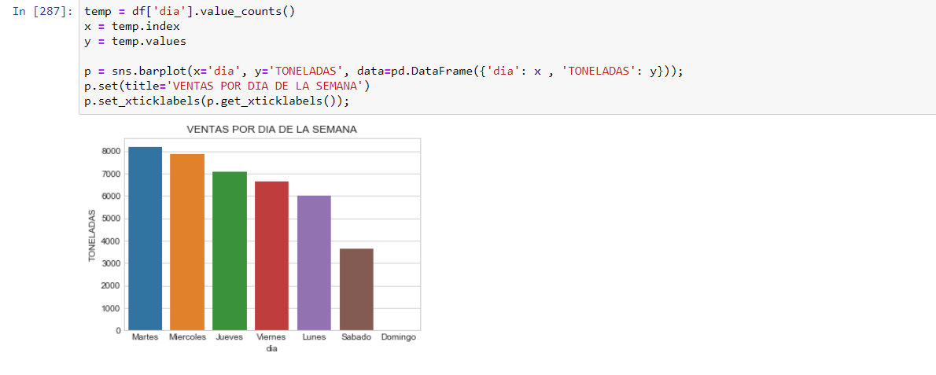
Que día de la semana se vende Mas

Slide 18
Identificar parámetros de mezclas de trigos en tiempos considerablemente mínimos ( antes se llevaban días , semanas en hacer análisis de información)
Identificar mezclas de trigos propensas a mayor extracción de agua
Identificar patrones de consumos de harinas por zona y tipo de harinas
Pronosticar consumos por zona de venta

